Slide 1

Зеленый щит
Акселератор
АгроТехноУнивер. Осень 2023
Наставник: Плотникова Т.Е.
Технологическое направление :
Нано-, био-, информационные, когнитивные технологии.

Slide 2
Проблема пользователя / заказчика
Зарастание борщевиком сельскохозяйственных земель приводит к ухудшению отрасли сельского хозяйства в связи с сокращением плодородных почв.
Крупные и мелкие сельскохозяйственные компании, которым необходимо избавится от распространения борщевика, с целью сохранения плодородия почв, таким образом ин нужна компания, которая бы давала гарантию качества уборки борщевика.
Notes:
Начните с проблемы, которую призван решить ваш проект.
Она не существует в вакууме — всегда есть кто-то, кто заинтересован в её решении, иначе это не проблема. Этот кто-то — ваш пользователь или заказчик. Он может и не являться вашим непосредственным заказчиком, но вы так или иначе действуете в его интересах. Обычно это не один человек, а группа людей, объединенных каким-то признаком.
Возможно вместо слова “проблема” вам больше подойдёт “нерешённая задача”, “неудовлетворённая потребность”
Здесь также уместно указать, почему эта проблема возникает / почему потребность не удовлетворяется
Скорее всего, нужно будет указать контекст (при каких условиях наблюдается проблема)
Если актуальность / серьезность проблемы не всем очевидна, скажите несколько слов о последствиях. Описывая проблему, постарайтесь воздержаться от мнений и оценочных прилагательных, особенно эмоциональных (“катастрофические последствия”, “колоссальный ущерб”) — гораздо лучше то же самое изложить в цифрах и фактах
Просим вас не зачитывать информацию со слайдов, а рассказывать своими словами!

Slide 3




Решение
Нами был создан сайт, позволяющий связываться с проверенными компаниями по уничтожению борщевика.
Наши основные конкуренты :\
СЭС услуги
Городская служба СЭС
ДезФумКонтроль
Дез-центр
Notes:
Ваше решение — ответ на запрос заказчика / пользователя.
Обратите внимание на то, что решение должно решать проблему! Если это не так, это сигнал к тому, что нужно пересмотреть либо проблему, либо решение.
Решение — это конечная цель, ради которой и создавался ваш проект. Возможно, она лежит за пределами проектного интенсива.
Просим вас не зачитывать информацию со слайдов, а рассказывать своими словами!

Slide 4
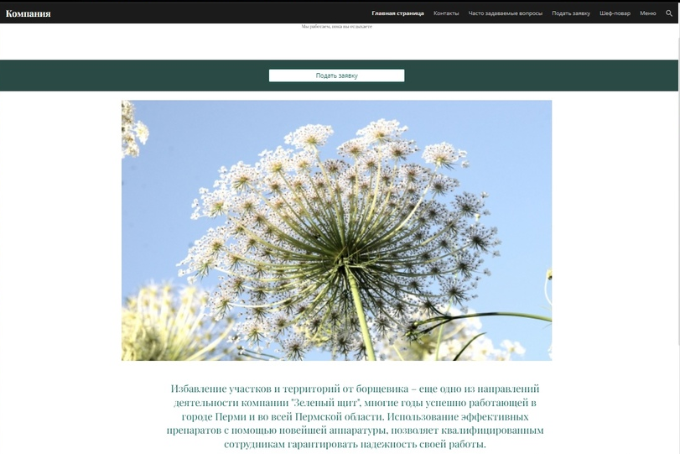
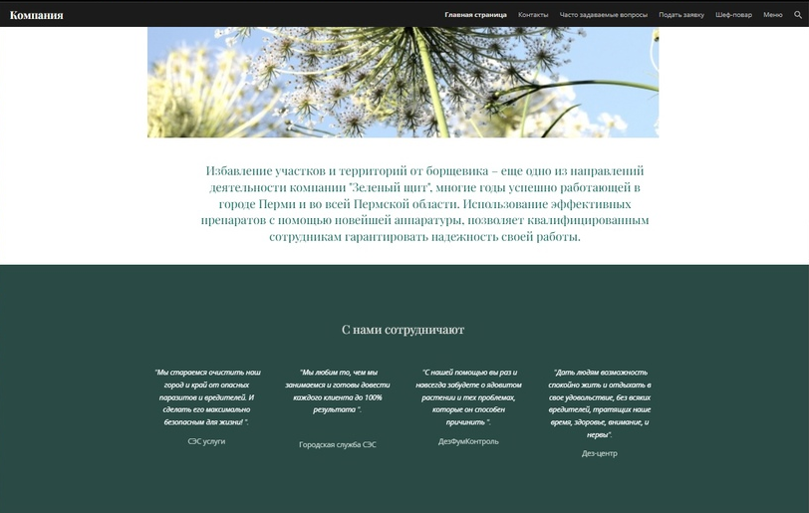

Slide 5

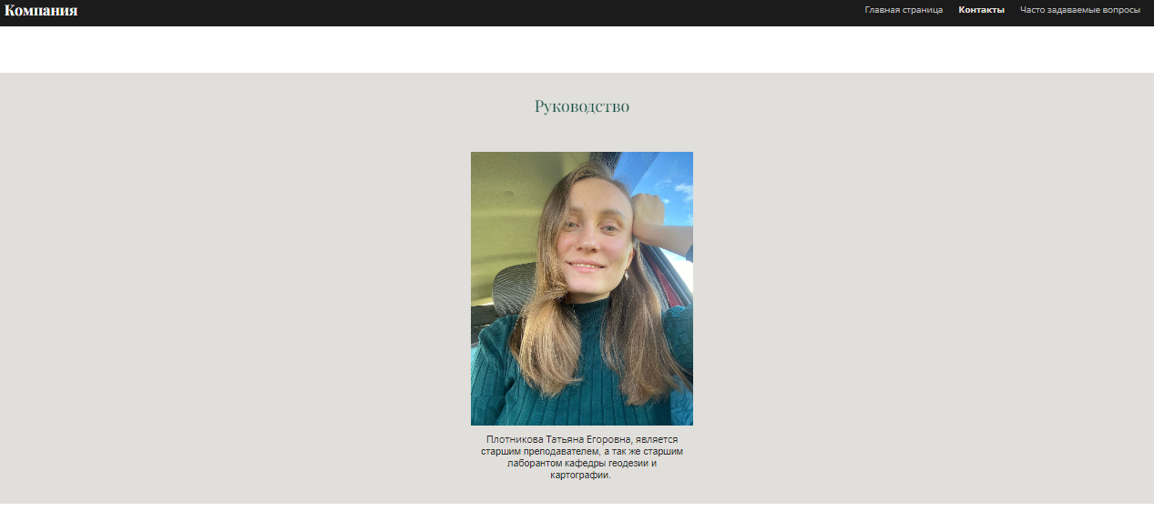
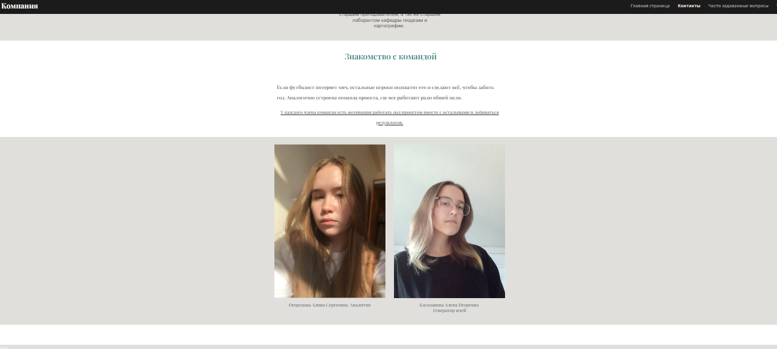
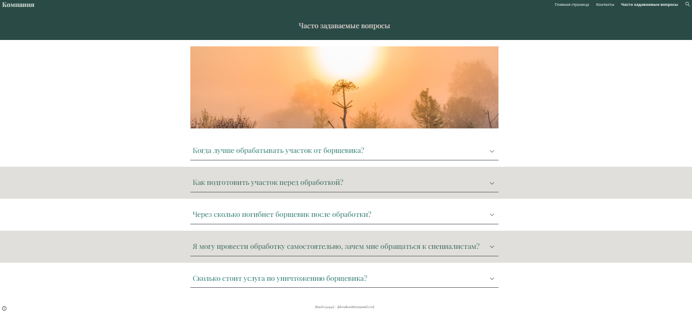
Notes:
Этот слайд при необходимости можно удалить и вместо него вставить видео, или слайды, демонстрирующие принцип работы, или продемонстрировать прототип зрителям вживую.
ВАЖНО:
Фото прототипа показывается только тогда, когда нет других вариантов, так как это НЕ демонстрация решения в динамике (неясно, насколько оно работает). Если у вас устройство/оборудование — снимите короткий ролик о нем и продемонстрируйте его во время презентации. Если у вас сайт/приложение — включите демонстрацию экрана и покажите, либо снимите видео, либо дайте экспертам тестовый доступ и пару минут на ознакомление.
Живая демонстрация решения всегда лучше, чем рассказ о нём!

Slide 6
Экономика проекта: Рынок
Формулирование рынка
отрасль | конечный потребитель
Землеустройство | Муниципальные образования и сельскохозяйственные компании
география | конечный продукт
Россия | Услуги по борьбе с борщевиком
назвать рынок
Зеленый щит
Методы оценки
сверху-вниз | снизу-вверх
ТАМ | ТАМ
1 млрд рублей – рынок услуг | Всего в Пермском крае 43 муниципальных образований, следовательно 4 350 000 000 руб.× 43=187 050 000 000 руб.
SAM | SAM
1 млрд руб./89 субъектов РФ~11 млн руб. | 2,5 млн руб.(муниципальные образования)+2.5 млн руб.(частные предприятия)×870 руб.=4 350 000 000 руб.
SOM | SOM
10% от 11 млн руб.~1 100 000 руб. | Цена за уборку борщевика за 1 га= -однократное опрыскивание=250 руб. -механический покос=370 руб. -уборка сухого борщевика=250 руб. =870 руб.
Итоги оценки
ТАМ | Рынок услуг от избавление участков и территорий от борщевика
SAM | Рынок комиссии агентов
SOM | Сколько можно заработать на консультации и связки с партнёрами
Выручка | 1 100 000 руб.
Прибыль | 1 100 000 руб.- 531 000 руб.=569 000 руб.
Рентабельность | 569 000 руб./ 1 100 000 руб.×100%=51,72%
Окупаемость | 1 000 000/ 569 000=2 года
TAM — это общий рынок решений;
SAM — это доля рынка с учётом нашего бизнеса;
SOM — наша доступная доля с учётом коммерческой модели и конкуренции.
Notes:
https://vc.ru/money/159115-ocenit-rynok-startapa-za-polchasa-metod-tam-sam-som

Slide 7

Структура издержек и бизнес-модель
Кто ваш клиент? (кто платит?) | Сельскохозяйственные предприятия получившие субсидии на борьбу с борщевиком.
Ключевые виды деятельности | Консультационные и посреднические между клиентом и компанией по уборке борщевика
Структура издержек, из которой складывается себестоимость вашего решения | сайт=500 тыс. руб. консультация(телефон интернет)=3 тыс. руб. реклама=8 тыс. руб. заработная плата 1 чел=20 тыс. руб.
Как вы будете продавать свой продукт/услугу потребителям? Каналы сбыта и распространения, маркетинг | Продажа услуги будет продаваться через сайт Сайт продвигаться будет продвигаться через учреждения способствующие развитию сельского хозяйства: Министерство сельского хозяйства, ПГАТУ, центры поддержки сельскохозяйственных предприятий, Росреестр и др.

Slide 8
Перспективы развития проекта за пределами Акселератора / Перспективы внедрения и итоги тестирования с заказчиком
Мы выходим на рынок. Конкуренты будут, но мы будем их превосходить тем, что наша компания будет состоять из маленьких компаний расположенных по всему Пермскому краю, таким образом будет обеспеченна мобильность, стабильность, безопасность, конкурентоспособность, информативность, надежность.
Мы будем получать прибыль за счет того, что мы выступаем подрядчиками, обеспечивая качественное выполнение работы и доведение её до конечного результата.
Notes:
Напишите о ваших планах на будущее в связи с реализацией проекта
Если проект выходит за рамки Акселератора, будете ли вы продолжать?
Как вы сами оцениваете его перспективность?
Планируете ли подавать заявки на гранты / конкурсы / в акселераторы?
Что-то другое на ваше усмотрение.
Просим вас не зачитывать информацию со слайдов, а рассказывать своими словами!

Slide 9
Подведение итогов работы в Акселераторе
В начале акселератора перед нами стояла цель: Оценить степень распространения борщевика, однако проведя исследование пришли к выводу, что данный вопрос уже изучен.
Работа в команде была устроена таким образом: Алена – генератор идей, Алина - менеджер проекта.
Мы научились работать в команде, искать информацию, брать интервью. Были допущены ошибки при расчете экономики, надеемся – мы их преодолели.
Инсайты: создание сайта – это внезапно найденный выход из сложной ситуации. Эврика!
Пожелания будущим участникам Акселератора: Не сдавайтесь!
Notes:
Данный слайд не является жестко регламентированным, при необходимости его можно разделить на два или три. О чём рекомендуется рассказать.
Представьте участников команды и расскажите о ваших зонах ответственности.
Какими инструментами вы пользовались и почему именно такими? С какими столкнулись ограничениями и сложностями, как с этим работали. Если в процессе работы в команде произошли изменения, расскажите почему.
Ожидания и реальность. Какой план реализации проекта был составлен в самом начале? Какие были задачи, сроки и т.п.? Как получилось на самом деле? Какие корректировки вам пришлось внести в план? Какие в результате были задачи и фактические сроки исполнения? Какие риски сработали, какие вы предусмотрели, какие нет?
Расскажите об итогах Акселератора лично для вас. Какой опыт вы приобрели, что поняли про себя и других, чему научились (в связи с вашей специальностью, в плане софт-скиллов)
Просим вас не зачитывать информацию со слайдов, а рассказывать своими словами!

Slide 10
Зелёный щит
Notes:
Завершающий слайд можно завершить контактами для связи и информацией о том, какая поддержка пригодилась бы вашему проекту.

